Slide 1

Jak na citace podle ISO 690
Mgr. Hana Holoubková
Ústřední knihovna FF MU
30. září 2021

Slide 2
Co nás čeká…
Úvod do problematiky
  Metody citování
  Citační normy, styly
  Zásady při tvorbě citací
Bibliografické citace dle aktualizované
normy ČSN ISO 690 platné od 1. 4. 2011
Obecná pravidla
Prvky citace
Tvorba bibliografických citací prakticky
  jednotlivé typy dokumentů
Citační generátory a manažery

Slide 3
Metody citování 1/3
1) Citování pomocí prvního údaje v bibliografickém záznamu a data vydání
(tzv. „Harvardský systém“)
V místě, kde citujete dané dílo v textu, uvedete do kulatých závorek první údaj nebo slova z bibliografického záznamu citovaného díla a dále rok vydání. Volitelně se může uvést číslo stránky, kde se daný citát nebo parafrázovaná myšlenka vyskytuje.
např. v textu: … (Novák, 1995, s. 157) …nebo … se zabývá Novák (1995) …
dokumenty se dvěma autory (Jakubec a Novák, 1926)
dokumenty s více než třemi autory: … (Poláček et al., 2000) …
více dokumentů se stejným prvním údajem i rokem vydání: … (Zouhar, 2009a) … (Zouhar, 2009b, s. 52)
V seznamu bibliografických citací (na konci práce) se poté záznamy uspořádají abecedně s rokem vydání, nečíslují se (u této metody už se obvykle neopakuje rok vydání v oblasti nakladatelských údajů, pokud není potřeba uvést podrobněji datum):
ČAPEK, Karel, 1984. …
NOVÁK, Arne, 1995. Česká literatura a národní tradice. 1. vyd. Brno: Blok, 450 s. ISBN 80-7029-056-0.
POLÁČEK, Jiří et al., 2000. Průhledy do české literatury 20. století. Vyd. 1. Brno: CERM, 307 s. ISBN 80-7204-162-2.
ZOUHAR, J., 2009a. Česká filozofie v šedesátých letech : poznámky k tématu. 1. vyd. Brno: Academicus, 168 s.
ISBN 978-80-87192-08-5.
ZOUHAR, J., 2009b. O Masarykovi. 1. vyd. Brno: Academicus, 104 s. ISBN 978-80-87192-07-8.
…

Slide 4
Metody citování 2/3
2) Citování pomocí číselných odkazů
V místě citování díla v práci uvedete do kulaté (popř. hranaté) závorky nebo do horního indexu číslo daného dokumentu v pořadí, v jakém je citován poprvé.
V případě, že stejné dílo citujete v textu na několika různých místech, stále používáte stejné číslo jako u citace první. Opět je možné volitelně uvést příslušnou stranu nebo rozsah stran, pokud je citována pouze určitá část či myšlenka.
např. v textu: … (71) nebo [72 s. 16] nebo ^{3 s. 259}
V seznamu bibliografických záznamů jsou záznamy uspořádány číselně, v pořadí, v němž byly poprvé
uvedeny v textu:
1.
…
71. SVOBODA, Mojmír aj. Aplikovaná psychodiagnostika v České republice: zjištění stavu, potřeb a perspektivy
psychologické diagnostiky v České republice. 1. vyd. Brno: MSD, 2004, 234 s. ISBN 80-86633-12-8.
72. MAREŠ, Jiří. Psychodiagnostika podporovaná počítačem. Praha: Ústav pro informace ve vzdělávání, 1992.
ISBN 80-21101-21-0.
…

Slide 5
Metody citování 3/3
3) Citování pomocí průběžných poznámek
Za každým citovaným místem v textu zapíšete číslici buď
a) v horním indexu³ nebo b) v kulaté nebo hranaté závorce na řádce (3), [4] ,
která koresponduje s číselně řazenými poznámkami, uspořádanými podle pořadí jejich výskytu v textu.
Poznámky mohou obsahovat celý bibliografický záznam citovaného díla, ale také lze uvést pouze následující údaje oddělené čárkou: jméno autora, název díla a volitelně přesné vymezení stránek.
V poznámkách pod čarou nemusí být pouze citace.
Př. poznámek pod čarou:
3. VIDOVIĆOVÁ, Lucie a Eva GREGOROVÁ. Věkové normy v sociologické perspektivě. Sociální studia. 2007, 1–2, s. 201–217. ISSN 1214-813X.
Při odkazování na zdroj uvedený v předchozí poznámce se buď opakuje celá citace nebo se uvede číslo dřívější poznámky s případným rozsahem stran.
20. VIDOVIČOVÁ, ref. 3, s. 215.
Seznam bibliografických citací (na konci práce) není povinný, ale doporučuje se; záznamy se uspořádají abecedně, nečíslují se:
BLACKSMITH, A. …
…
VIDOVIĆOVÁ, Lucie a Eva GREGOROVÁ. Věkové normy v sociologické perspektivě. Sociální studia. 2007, 1–2,
s. 201–217. ISSN 1214-813X.
…

Slide 6
Citační normy, styly
Nová verze ISO 690 (od 1. 4. 2011) – prezenčně v ÚK
Interpretace https://citace.com/soubory/csniso690-interpretace.pdf
publikace KUK a ÚK PřF MU Metodika tvorby citací http://is.muni.cz/do/rect/el/estud/prif/ps11/metodika/web/ebook_citace_2011.html
APA (American Psychological Association) – převážně pro psychologii, pedagogiku a některé další spol. vědy.
Citační manuál APA – na www stránkách Psychologického ústavu FF MU.
Příručka Publication manual of the American Psychological Association : the official guide to APA style (vyd. 2020) dostupná v ÚK FF MU.
MLA (Modern Language Association) – pro humanitní obory, zejména jazykovědu (anglistika, amerikanistika…).
Chicago, Turabian style…
Citace dle pravidel konkrétních časopisů, oborů…

Slide 7
Zásady při tvorbě citací
Přesnost, přehlednost a jednotnost údajů
Úplnost
Použití primárních pramenů
Slova v citacích zkracovat podle ČSN ISO 4. Informace a dokumentace – Pravidla zkracování slov z názvů a názvů dokumentů. Bibliografické termíny zkracovat podle ČSN ISO 832 Informace a dokumentace – Bibliografický popis a citace:
Pravidla zkracování bibliografických termínů.

Slide 8
Struktura bibliografických citací
Tištěné a elektronické dokumenty (dle normy ČSN ISO 690)
Obecná pravidla
Prvky citace
Bibliografické citace jednotlivých typů dokumentů

Slide 9
Obecná pravidla tvorby citací
Základním pramenem údajů tvořících bibliografickou citaci je popisovaná jednotka (kniha, časopis atd.), v rámci ní je primárním zdrojem titulní list.
Prvky se píší v jazyce dokumentu (kromě rozsahu) – 2nd ed., 2. völl. neubearb. Aufl., translation, editors apod., ale 52 s.
Dodržují se pravidla pravopisu pro daný jazyk (velká písmena, interpunkce…).
Více údajů – nachází-li se v dokumentu více než jeden název, více než jedno místo vydání, více než jeden nakladatel, zapisuje se vždy typograficky nejvýraznější údaj; jestliže jsou všechny stejně výrazné, zapíšeme ten, který je uveden jako první.
Notes:
Převzato z tišť. Citací – viz dále..

Slide 10

Obecná pravidla tvorby citací
Romanizace/transliterace – údaje v nelatinkovém písmu získané
z dokumentu se transliterují (přepis může buď nahradit originální
formu, nebo se za ni v hranatých závorkách připojí [ ]).
Příklad
ŠAROV, Vladimir Aleksandrovič. Vozvraščenije v Jegipet: roman v pis'mach.
Moskva: AST, 2015. 759 s. Novaja russkaja klassika. ISBN 978-5-17-090818-9.

Slide 11
Obecná pravidla tvorby citací
Údaje pro doplnění citace – zjištěné z jiných zdrojů nebo odhadnuté – lze uvést do hranatých závorek – [Praha]: Academia, 2003. nebo [cca 1950] nebo TABI, J[oseph]; v určitých případech do kulatých závorek (kvalifikátory) – např. Cambridge (UK).
Interpunkce
každý jednotlivý prvek bibliografické citace musí být oddělen interpunkcí (čárka, tečka)
interpunkce uvedená v normě je ilustrativní
zvolte si jeden systém a ten používejte v celé práci.

Slide 12
Přehled základních prvků pro monografie
Tvůrce (P)
Názvové údaje (P)
Vedlejší tvůrce (V)
Vydání (P) – povinné pouze v případě, že se nejedná o 1. vydání
Nakladatelské informace: Místo vydání (P): Nakladatel (P), Rok (P)
Rozsah (V)
Edice (P) (název edice, číslo svazku) – povinné v případě, že je dílo do nějaké edice zařazeno
Poznámky (V)
Standardní číslo (ISBN, ISSN) (P) – je-li uveden
Údaje o dílčí části
P – povinný prvek; V – volitelný, nepovinný

Slide 13
PRVKY CITACE
Tvůrce (osoba nebo korporace)
zapisuje se v invertovaném tvaru - ČAPEK, Karel nebo BULGAKOV, Michail Afanasjevič.
pokud více tvůrců, uvádí se všichni (je-li to možné), a to takto: první se uvede v invertovaném tvaru, další v přímém pořadí
chybí-li primární odpovědnost, stává se prvním prvkem citace název dokumentu
používáme-li Harvardský systém odkazování v textu, pak místo chybějícího autora uvedeme zkratku Anon.
ZAHRADNÍČEK, Jan.
ALTMANN, Gerry T. M.
MACHAR, Josef Svatopluk, Antonín SOVA, Karel TOMAN a Fráňa ŠRÁMEK.
SVOBODA, Mojmír aj.
MALÍŘ, Jiří, Pavel MAREK et al.
zpět

Slide 14
PRVKY CITACE
Názvové údaje (název: podnázev)
název a podnázev díla* (nebo zdrojového dokumentu) se zapisuje kurzívou
pokud chybí tvůrce, stává se název prvním prvkem v citaci
Citace celého díla – kurzívou název knihy:
ALTMANN, Gerry T. M. Výstup na babylonskou věž: otázky jazyka, mysli a porozumění. Přeložila Milena Turbová. 1. vyd. Praha: Triáda, 2005, 308 s. Delfín, sv. 63. ISBN 80-86138-70-4.
Citace části díla – kurzívou zdrojový dokument:
NEBESKÁ, Iva. Doslov. In: ALTMANN, Gerry T. M. Výstup na babylonskou věž: otázky jazyka, mysli a porozumění. 1. vyd. Praha: Triáda, 2005, s. 287–296. ISBN 80-86138-70-4.
*Podnázvy by měly být uvedeny tehdy, pokud poskytují zásadní informace k obsahu citovaného
informačního zdroje, jinak se mohou vynechat.
zpět

Slide 15
PRVKY CITACE
Vedlejší tvůrce (nepovinné)
vedlejší tvůrci = ilustrátoři, překladatelé, editoři...
jména se zapisují ve stejném pořadí a stejné podobě jako v prameni
Editor
editor je osoba zodpovědná za dokument sestávající se z několika děl odvozených z různých pramenů nebo příspěvků několika autorů
v případech, kdy je role editora výrazná a jeho jméno je uvedeno na významném místě v prameni, může být zapsán do primární odpovědnosti s připojením zkratky jeho role (ed.), (sest.), (red.), (zprac.)
Dobré ráno, milá ženuško!: Mozartovy dopisy Konstanci. 1. vyd. K vydání připravila Silke LEOPOLDOVÁ; přeložila Vlasta REITTEREROVÁ. Praha: Editio Bärenreiter, 2006, 125 s. ISBN 80-86385-32-9.
nebo
LEOPOLDOVÁ, Silke (ed.). Dobré ráno, milá ženuško!: Mozartovy dopisy Konstanci. 1. vyd. Přeložila Vlasta REITTEREROVÁ. Praha: Editio Bärenreiter, 2006, 125 s. ISBN 80-86385-32-9.
zpět

Slide 16
PRVKY CITACE
Nakladatelské informace
Místo vydání (P): Nakladatel (P), datum vydání (P).
název města se zapisuje v jazyce originálu, a to v 1. pádě
názvy nakladatelství se uvádí bez „a spol.“, „a synové“ apod., ale výraz „press“ se ponechává
přesahuje-li datum vydání několik let, zapisuje se rozsah roků (2002–2005); u neukončeného vydávání publikace se zapíše první rok s pomlčkou a mezerou 2001–
u některých typů dokumentů (noviny, webové stránky apod.) může být nutné uvést datum vydání včetně měsíce a dne 27. 2. 2012
v případě, že datum vydání čerpáme z jiného zdroje, uvedeme údaj v hranatých závorkách [1920]
zkratka [b.r.] = bez roku nahrazuje neznámé/nezjistitelné údaje
pokud je potřeba, lze v tomto prvku uvést více stejných údajů
Př. Brno; Montréal
Praha: Academia; Brno: Petrov, 2006
zpět

Slide 17
PRVKY CITACE
Rozsah
zkratky nebo výrazy se v prvku rozsah uvádí v češtině – s., l., díl, sv. apod.
zapisuje se poslední číslovaná strana v dokumentu nebo rozsah stran
nebo
počet svazků u vícesvazkových monografií citovaných jako celek
při dvojím číslování, které na sebe nenavazuje, se uvádí obojí, např. xxxii, 352 s.
zpět

Slide 18
Způsoby zápisu bibliografické citace
Úplná citace (povinné i volitelné prvky).
PŘÍJMENÍ, Jméno autora (dále jen „tvůrce“). Název: podnázev publikace [typ nosiče/média]*. Vydání. Další tvůrce. Místo vydání: Nakladatel, rok vydání, rozsah díla. Edice, číslo svazku. Poznámky. ISBN.
*Povinné u všech dokumentů kromě tištěných.
Základní citace (doporučovaná — uvádí se i počet stran).
Tvůrce. Název: podnázev. Vydání. Místo vydání: Nakladatel, rok vydání, počet stran. ISBN.
Pozn. 1: ukázka na struktuře bibliografického záznamu monografií
Pozn. 2: prvky vyznačené šedou barvou jsou volitelné.
Pozn. 3: interpunkci norma nepřikazuje, povinná je pouze jednotnost oddělování prvků v citaci pro celý dokument;
uvedenou interpunkci doporučujeme, uvádí se i v příkladech přímo v normě i její interpretaci

Slide 19
Monografie jako celek
Tvůrce. Název: podnázev. Vydání. Vedlejší tvůrce. Místo vydání: Nakladatel, rok vydání, rozsah díla. Edice, číslo svazku. Poznámky. ISBN.
Příklady
BARTOŠ, Lubomír, Ivo BUZEK a Irena FIALOVÁ. Neología en el español actual. 1. vyd. Ostrava: Ostravská univerzita, 2006, 241 s. ISBN 80-7368-139-0.
GLADNEY, Henry M. Preserving digital information. Berlin: Springer, c2007, xxiii, 314 s. ISBN 978-3-540-37886-0.
KLEIN, Pavel a Danuše KŠICOVÁ. Symbolismus na scéně MCHAT: režijní koncepce K. S. Stanislavského. 1. vyd. Brno: Masarykova univerzita, 2003, 164 s. ISBN 80-210-3126-3.
SVOBODA, Mojmír, Vladimír ŘEHAN, Zdeněk VTÍPIL, Helena KLIMUSOVÁ a Pavel HUMPOLÍČEK. Aplikovaná psychodiagnostika v České republice: zjištění stavu, potřeb a perspektivy psychologické diagnostiky v České republice. 1. vyd. Brno: MSD, 2004, 234 s. ISBN 80-86633-12-8.
ŠVAŘÍČEK, Roman a Klára ŠEĎOVÁ (ed.). Učební materiály pro kvalitativní výzkum v pedagogice. 1. vyd. Brno: Masarykova univerzita, 2007, 175 s. ISBN 978-80-210-4359-6.

Slide 20
Monografie jako celek – vedlejší tvůrce
Tvůrce. Název: podnázev. Vydání. Vedlejší tvůrce, stejná další odpovědnost; jiný druh
odpovědnosti. Místo vydání: Nakladatel, rok vydání, rozsah díla. Edice, číslo svazku. Poznámky. ISBN.
Příklady s uvedením sekundárních odpovědností
SHAKESPEARE, William. Hamlet. 1. vyd. Přeložil František NEVRLA. Brno: Větrné mlýny, 2005, 202 s. ISBN 80-86907-16-3.
Studium sociálních a duchovních struktur pravěku. 1. vyd. Eliška KAZDOVÁ, Vladimír PODBORSKÝ (ed.). Brno: Masarykova univerzita, 2007, 390 s. ISBN 978-80-210-4330-5.
Vinnetou tady nebydlí: antologie současných povídek severoamerických indiánů. 1. vyd. Sestavili Jeffrey A. VANDERZIEL a Jiří RAMBOUSEK ml. Brno: Větrné mlýny, 2003, 507 s. ISBN 80-86151-81-6.

Slide 21
Vyzkoušejte si…

Slide 22
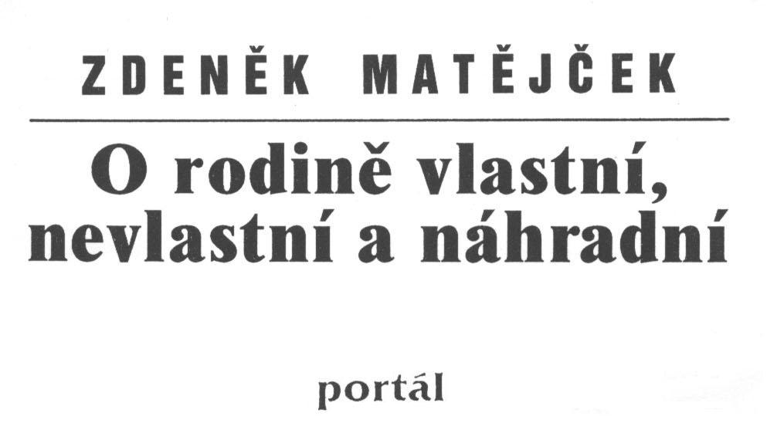
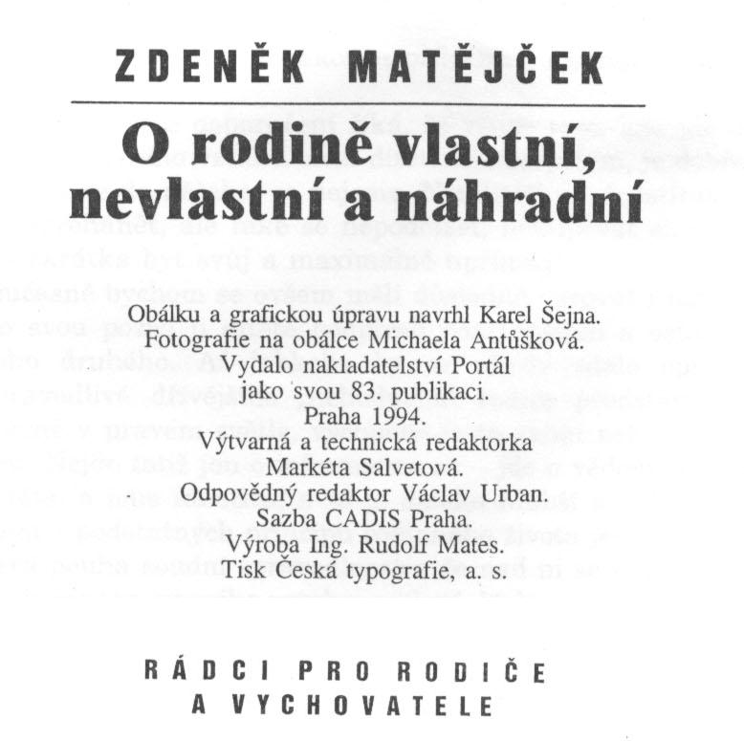
Citování monografie
98 s., ISBN 80-85280-83-6
Tvůrce. Název: podnázev. Vydání. Vedlejší tvůrce. Místo vydání: Nakladatel, rok vydání, rozsah díla. Edice. Poznámky. ISBN.
MATĚJČEK, Zdeněk. O rodině vlastní, nevlastní a náhradní. Praha: Portál, 1994, 98 s. Rádci pro rodiče a vychovatele. ISBN 80-85282-83-6.

Slide 23
Příspěvek v monografické publikaci/ve sborníku
Příspěvek ve sborníku
= samostatná část publikace, která může existovat nezávisle na zdrojovém dokumentu
◻ nejprve se zapíší údaje o příspěvku (autor a název); zdrojový dokument se uvádí výrazem „In:“
Příklady
JEMELKA, Petr. Hra a tvořivost ve filosofii Vítězslava Gardavského. In: Hra, věda a filosofie: sborník příspěvků.
1. vyd. Praha: Filosofia, 2006, s. 135–141. ISBN 80-7007-222-9.
KALINOVÁ, Alena. Kamnářská plastika: příspěvek k studiu lidového kamnářství. In: Středověké a novověké zdroje tradiční kultury: sborník příspěvků ze semináře konaného 30. listopadu 2005 v Ústavu evropské etnologie. 1. vyd. Brno: Ústav evropské etnologie, 2006, s. 167–183. ISBN 80-239-7984-1.
NEBESKÁ, Iva. Doslov. In: ALTMANN, Gerry T. M. Výstup na babylonskou věž: otázky jazyka, mysli a porozumění. 1. vyd. Praha: Triáda, 2005, s. 287–296. ISBN 80-86138-70-4.
Tvůrce příspěvku. Název: podnázev příspěvku. In: Tvůrce zdrojového dokumentu. Název: podnázev zdrojového dokumentu. Vydání. Místo vydání: Nakladatel, rok vydání, lokace ve zdrojovém dokumentu (rozsah stran). Edice, číslo svazku. ISBN.

Slide 24
Vyzkoušejte si…

Slide 25
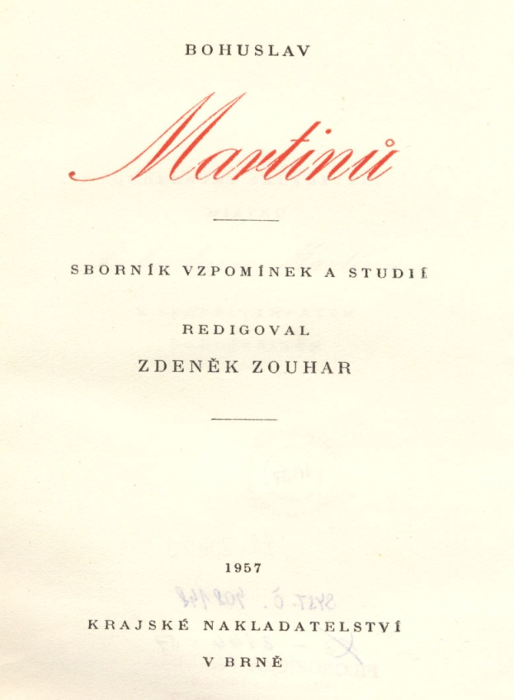
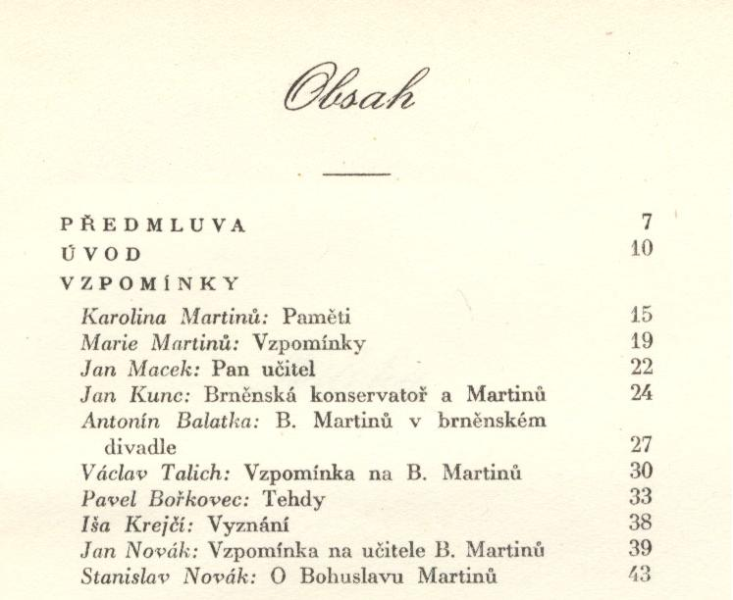
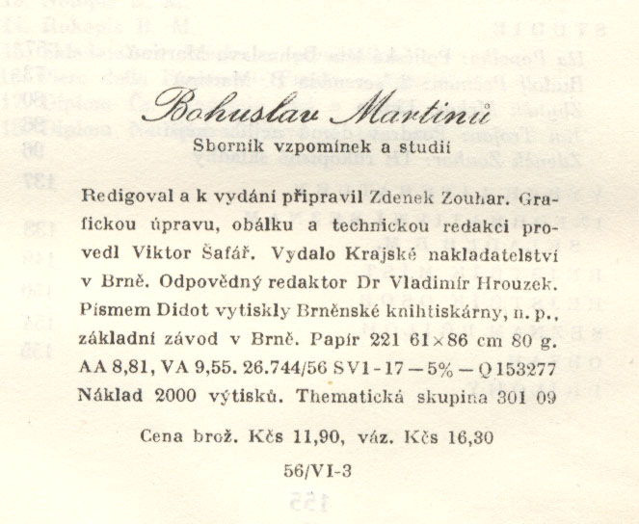
Citace příspěvku ve sborníku
Tvůrce příspěvku. Název: podnázev příspěvku. In: Tvůrce zdrojového dokumentu. Název: podnázev zdrojového dokumentu. Vydání. Místo vydání: Nakladatel, rok vydání, lokace ve zdrojovém dokumentu (rozsah stran). ISBN.
TALICH, Václav. Vzpomínka na B. Martinů. In: Bohuslav Martinů: sborník vzpomínek a studií. Brno: Krajské nakladatelství, 1957, s. 30–33.

Slide 26
Seriálové publikace 1/2
= publikace vydávaná v částech následujících po sobě, obvykle navazujících číselně nebo chronologicky, se záměrem stálého pokračování nezávisle na periodicitě (definice z TDKIV).
= časopisy, noviny, ročenky, edice…
Záznam časopisu jako celku – neukončené vydávání:
Čtenář: měsíčník pro knihovny. Středočeská vědecká knihovna v Kladně. Praha: Academia, 1949–.
ISSN 0011-2321.
Journal of social and clinical psychology. New York: Guilford, 1983–. 10 x ročně. ISSN 0736-7236.
Název: podnázev. Odpovědnost k seriálové publikaci. Vydání. Místo vydání: Nakladatel, údaje o vydávání (rok, ročník, číslo). Poznámky (údaj o periodicitě). Standardní číslo.
Notes:
Příklad ukončeného vydávání časopisu

Slide 27
Seriálové publikace 2/2
Jedno číslo časopisu
Teorie vědy: časopis pro teorii vědy, techniky a komunikace. Praha: Kabinet pro studium vědy, techniky a společnosti při Filozofickém ústavu AV ČR, 2007, roč. 16/29, č. 2. ISSN 1210-0250.
PAJ: a journal of performance and art. Editor Bonne Marranca. Cambridge: MIT Press Journals, May 2008, vol. 30, num. 2 (PAJ 89). ISSN 1520-281X.
Citace částečného průběhu vydávání časopisu
zapisuje se chronologické označení nebo číslování prvního a posledního svazku (sešitu)
Slovanský přehled: review for central, eastern and southeastern european history. Praha: Historický ústav AV ČR, 2003–2008, roč. 89–94. ISSN 0037-6922.
Filosofický časopis. Filosofický ústav AV ČR. Praha: Filosofický ústav AV ČR, červen 1995–říjen 1997, roč. 43,
č. 3–roč. 45, č. 5. ISSN 0015-1831.

Slide 28
Články v seriálových publikacích
Tvůrce článku. Název: podnázev článku. Vedlejší tvůrce. Název: podnázev zdrojového dokumentu (seriálu). Místo vydání: Nakladatel, lokace ve zdrojovém dokumentu (rok, ročník, číslo, rozsah stran)/(rok, ročník(číslo), rozsah stran bez „s.“). ISSN.
Příklady
FUTTERA, Ladislav. Karel Havlíček a korespondence. Česká literatura: časopis pro literární vědu. Praha: Ústav pro českou literaturu Akademie věd České republiky, březen 2016, 64(1), 134–136. ISSN 0009-0468.
KASATKINA, Natalita. Etniškumo tyrimai: tendencijos ir esminės sąvokos. Filosofija. Sociologija. 2007, t. 18, nr. 4,
s. 1–11. ISSN 0235-7186.
STUKKER, Ninke, Ted SANDERS a Arie VERHAGEN. Causality in verbs and in discourse connectives: converging evidence of cross-level parallels in Dutch linguistic categorization. Journal of Pragmatics: an interdisciplinary journal of language studies. July 2008, vol. 40, iss. 7, s. 1296–1322. ISSN 0378-2166.
WIHODA, Martin. Mocran et Mocran jako prostor k zamyšlení. Časopis Matice moravské. 2007, roč. 126, č. 2, s. 377–410. ISSN 0323-052X.

Slide 29
Specifika citování elektronických zdrojů
vždy uvádíme typ nosiče – píše se v hranatých závorkách – např. [online], [CD-ROM]; můžeme zdroj i blíže specifikovat, např. [online blog]
vzhledem k časté aktualizaci el. zdrojů, uvádíme nejkonkrétnější dostupný údaj tak, jak je ve zdroji uveden, např. ©2010, poslední aktualizace 3. 4. 2016 apod.
povinným údajem je pro el. zdroje datum citování, které uvádíme ve tvaru:
[cit. RRRR-MM-DD], např. [cit. 2017-04-12]
posledním povinným údajem pro el. dokumenty je dostupnost a přístup; tyto údaje se uvádí formulací „Dostupné z:“ a měly by odkazovat na ověřený zdroj (typicky URL, URI, pokud dokument nemá pevnou adresu, můžeme naznačit cestu, např. ProQuest

Slide 30
Elektronická kniha, online monografie jako celek
Tvůrce. Název: podnázev [online]. Vydání. Vedlejší tvůrce. Místo vydání: Nakladatel, rok vydání, rozsah díla [cit. RRRR-MM-DD]. Edice, číslo svazku. Poznámky. ISBN. Dostupné z: URL
Příklady
KAMIŃSKA, Malgorzata Anna. A History of the Consise Oxford Dictionary [online]. Frankfurt am Main: Peter Lang AG, 2014 [cit. 2015-11-06]. Łódź Studies in Language, Vol. 34. E-ISBN 978-3-653-04370-9. Dostupné z: http://search.ebscohost.com/login.aspx?direct=true&db=nlebk&AN=869959&lang=cs&site=ehost-live&ebv=EB&ppid=pp_4
DYTRT, Petr. Antologie textů k francouzské literatuře 2. pol. 20. století [online]. Brno: Masarykova univerzita, 2013 [cit. 2015-11-06]. PDF, 1,79MB. ISBN: 978-80-210-6482-9. Dostupné z: Digitální knihovna Filozofické fakulty Masarykovy univerzity
Notes:
Přibylo červené – všechny údaje, které se vztahují k tomu, že to je digitální/online dokument.

Slide 31
Články v online seriálových publikacích
Tvůrce článku. Název: podnázev článku. Vedlejší tvůrce. Název: podnázev zdrojového dokumentu (seriálu) [online]. Místo vydání: Nakladatel, lokace ve zdrojovém dokumentu (rok, ročník, číslo, rozsah stran)/(rok, ročník(číslo), rozsah stran bez „s.“) [cit. RRRR-MM-DD]. ISSN. Dostupné z: URL
Příklady
GRAY, Ronald. But Kafka Wrote in German… The Cambridge Quarterly [online]. Oxford Unversity Press. 1/1/1977, vol. 7, iss. 3, s. 205–216 [cit. 2016-10-19]. ISSN 1471-6836. Dostupné z: http://www.jstor.org/stable/42965253
STRINGER, John A. et al. Reduction of RF-induced sample heating with a scroll coil resonator structure for solid-state NMR probes. Journal of Magnetic Resonance [online]. Elsevier. March 2005, vol. 173(1), s. 40–48
[cit. 2011-04-26]. ISSN 2578-2369. Dostupné z: http://ukpmc.ac.uk/abstract/MED/15705511/reload=0;jsessionid=iItc8JILJsQigCYbe11k.136

Slide 32
Vyzkoušejte si…

Slide 33
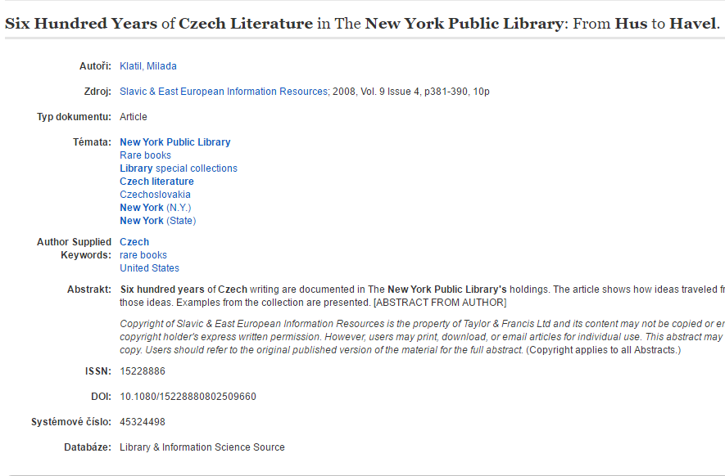
Citace článku v elektronickém časopise
Tvůrce článku. Název: podnázev článku. Vedlejší tvůrce. Název: podnázev zdrojového dokumentu (seriálu) [online]. Místo vydání: Nakladatel, lokace ve zdrojovém dokumentu (rok, ročník, číslo, rozsah stran)/(rok, ročník(číslo), rozsah stran bez „s.“) [cit. RRRR-MM-DD]. ISSN. Dostupné z: URL
KLATIL, Milada. Six Hundred Years of Czech Literature in The New York Public Library: From Hus to Havel. Slavic & East European Information Resources [online]. 2008, vol. 9, iss. 4, s. 381–390 [cit. 2016-10-19]. ISSN 1522-8886. Dostupný z: Library & Information Science Source

Slide 34
Webové stránky
Tvůrce stránky. Název: podnázev stránky. Vedlejší tvůrce. Název: podnázev zdrojového webového sídla [online]. Vydání [cit. RRRR-MM-DD]. ISSN. Dostupné z: URL
Příklad
Absolventi. Masarykova univerzita [online]. Brno: Masarykova univerzita, ©2020 [cit. 2020-11-10]. Dostupné z: http://www.muni.cz/absolventi/
WESTCOM. O nás. Webnode.cz [online]. ©2020 [cit. 2020-11-10]. Dostupné z: http://www.webnode.cz/o-nas/

Slide 35
Závěrečné práce
Tvůrce. Název práce: podnázev. Vedlejší název [Druh nosiče]. Místo odevzdání práce, datum odevzdání práce [datum citování]. Druh práce. Název instituce, kde byla práce napsána. (Univerzita, Fakulta, Ústav). Vedoucí práce. Dostupnost a přístup. Poznámky.
Diplomová práce
BIRCKMANNOVÁ, Michaela. Německá lidová strana na Moravě na přelomu 19. a 20. století. Brno, 1991. Diplomová práce. Masarykova univerzita, Filosofická fakulta, Katedra československých dějin.
Disertační práce
JŮVA, Vladimír. Vývoj německé muzeopedagogiky. Brno, 1992. Disertační práce. Masarykova univerzita, Filozofická fakulta, Ústav pedagogických věd.
Závěrečná práce zveřejněná v Informačním systému MU
DOLEŽEL, Michal. Staré japonské literární památky a jejich estetika. [online]. Brno, 2003 [cit. 2012-04-11] Diplomová práce. Masarykova univerzita, Filozofická fakulta, Sdružená uměnovědná studia. Vedoucí práce: Koshsi Hirajama. Dostupné z: https://is.muni.cz/auth/th/52330/ff_b

Slide 36
Film
Tvůrce. Název: podnázev. Vedlejší název [Typ nosiče]. Další tvůrce. Místo publikování: Nakladatel, datum uvedení v zemi produkce. Název edice a číslování. Dostupnost a přístup. Poznámky.
Inception [film]. Directed by Christopher NOLAN. USA: Warner Bros. Pictures, 2010.
Výlet [film]. Režie Alice NELLIS. Česká republika, 2002.

Slide 37

Generátory citací
Řada databází (EBSCO, ProQuest…) umožňuje generování citací článků do různých citačních stylů (APA, MLA, Chicago, nově i ISO 690, ale nutné kontrolovat, doplnit údaje).
Dokumenty z EIZ MU přes službu EBSCO Discovery Service
(nástroj pro integraci EIZ) propojeny na generátor citací –
citace.com, možnost vytvoření citace vyhledaného dokumentu.
Generátor citací (citace.com) – volně dostupný, registrace na mail; umožňuje správu citací (ukládání, třídění do složek, sdílení s dalšími uživateli…) https://citace.com/

Slide 38
Citační manažery
nástroje pro správu bibliografických citací (popř. vlastních myšlenek), jejich organizaci či sdílení
efektivní začít je využívat na začátku psaní práce

Slide 39
Citační manažery
nástroje pro správu bibliografických citací (popř. vlastních myšlenek), jejich organizaci či sdílení
efektivní začít je využívat na začátku psaní práce
Dle typu:
Software instalovaný do PC (EndNote, …)
Webová aplikace (EndNote Web, RefWorks, Zotero…)

Slide 40
Citační manažery
nástroje pro správu bibliografických citací (popř. vlastních myšlenek), jejich organizaci či sdílení
efektivní začít je využívat na začátku psaní práce
Dle typu:
Software instalovaný do PC (EndNote, …)
Webová aplikace (EndNote Web, RefWorks, Zotero…)
Dle dostupnosti:
Volně dostupné:
Citacepro.com – https://www.citacepro.com, český nástroj pro generování a správu citací
Zotero – https://www.zotero.org, George Mason University, rozšíření pro Mozillu Firefox
Bibliographix – http://bibliographix.com, volně dostupná základní verze (Basic)
aj.
Placené:
EndNote Web – https://www.endnote.com, MU přístup zdarma k End Note Basic (předplatní Web of Science)
RefWorks – https://refworks.proquest.com/, CSA/ProQuest; propojení s databází ProQuest

Slide 41
„Čtení“ citací
schopnost rozpoznat typ dokumentu podle citace

Slide 42
Máme k dispozici citaci - čeho?:
NĚMEC, Jan. Mírný ráj a úplné peklo: poznámky k deníku Jiřího Cieslara. Host. 2016, 32(5), 57–60. ISSN 1211-9938.

Slide 43
Máme k dispozici citaci článku:
NĚMEC, Jan. Mírný ráj a úplné peklo: poznámky k deníku Jiřího Cieslara. Host. 2016, 32(5), 57–60. ISSN 1211-9938.
V katalozích knihoven
vyhledáváme zejména podle
názvu zdroje (název časopisu,
sborníku)/čísla ISSN.

Slide 44
Máme k dispozici citaci – čeho?:
ŠMAHELOVÁ, Hana. Mýtus Prahy v české literatuře 19. a 20. století. Přednášky z 48. běhu Letní školy slovanských studií. 1. vyd. Praha: Univerzita Karlova, Filozofická fakulta, 2005, 139–149. ISBN 80-86642-42-9.

Slide 45
Máme k dispozici citaci příspěvku ve sborníku:
ŠMAHELOVÁ, Hana. Mýtus Prahy v české literatuře 19. a 20. století. Přednášky z 48. běhu Letní školy slovanských studií. 1. vyd. Praha: Univerzita Karlova, Filozofická fakulta, 2005, 139–149. ISBN 80-86642-42-9.
V katalozích knihoven
vyhledáváme zejména podle
názvu zdroje (název časopisu,
sborníku)/čísla ISSN/ISBN.

Slide 46
Užitečné zdroje
Metodika tvorby bibliografických citací
Interpretace normy ČSN ISO 690
Norma ISO 690 k dispozici prezenčně v ÚK FF MU

Slide 47
Použité zdroje
BIERNÁTOVÁ, Olga a Jan SKŮPA. Bibliografické odkazy a citace dokumentů dle ČSN ISO 690 (01 0197) platné od 1. dubna 2011. Citace.com [online]. ©2004-2012 [cit. 2012-04-11]. Dostupné z: http://citace.com/dokumenty.php
Jak správně citovat. Kurz práce s informacemi [online]. Brno: Filozofická fakulta Masarykovy univerzity, 2007[cit. 2010-04-17]. Dostupné z: http://is.muni.cz/elportal/estud/ff/js07/informace/materialy/pages/citace_opora.pdf
MARVANOVÁ, Eva. ČSN ISO 690 (01 0197). Informace a dokumentace – Pravidla pro bibliografické odkazy a citace informačních zdrojů. Praha: Úřad pro technickou normalizaci, metrologii a státní zkušebnictví, 2011, 39 s.
Metodika tvorby bibliografických citací [online]. Knihovna univerzitního kampusu MU, Ústřední knihovna PřF MU. [Brno]: Masarykova univerzita, 2011 [cit. 2014-04-01]. ISSN 1802-128X Dostupné z: http://is.muni.cz/do/rect/el/estud/prif/ps11/metodika/web/ebook_citace_2011.html

Slide 48
Děkuji za pozornost
Mgr. Hana Holoubková
Dotazy k tématu pište na holoubkova@phil.muni.cz
Obraťte se na nás na knihovna@phil.muni.cz
Více informací na webu knihovna.phil.muni.cz
Aktuální dění sledujte na facebook.com/knihovnaffmu
Jsme i na Instagramu instagram.com/knihovnaffmu

